Slide 1
实验2
Experiment 2
文本数据挖掘

Slide 2
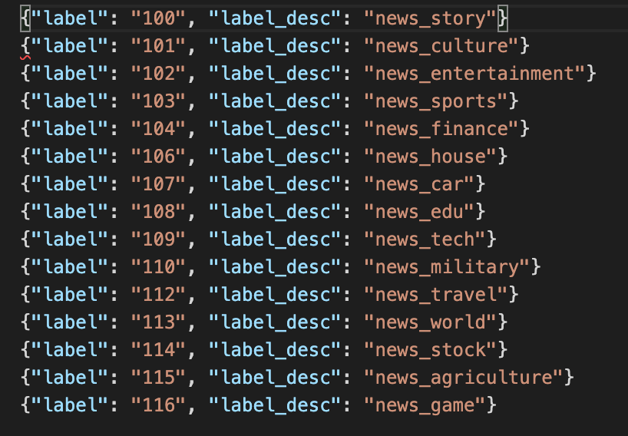

实验数据
labels.json存放的是类别序号以及类别的描述信息

Slide 3
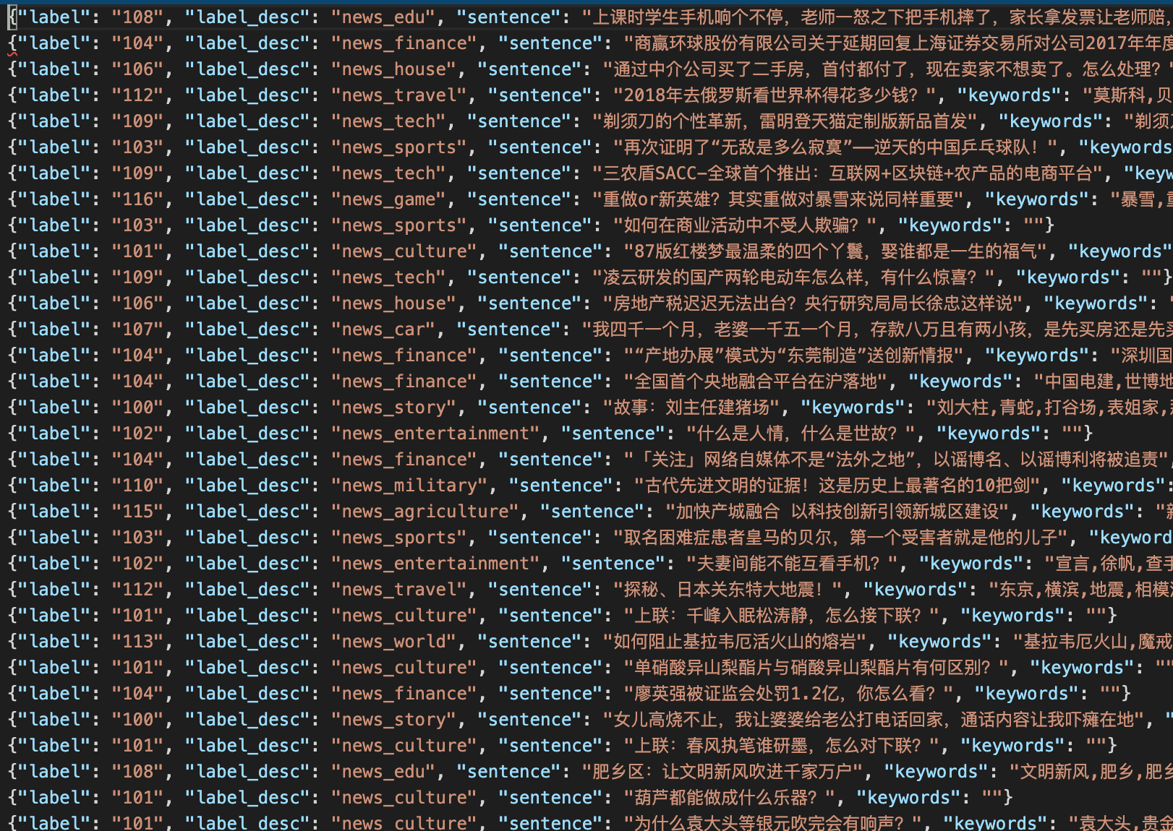
实验数据
train.json和test.json给出了所属的类别以及sentence文本数据和keywords关键词

Slide 4
实验要求
实验一：在给定的数据集上，将文本数据分类成不同类别。
数据使用：只能使用文本数据（使用sentence，不用keywords）；
模型选择：只能使用CNN变种，比如TextCNN；
数据要求：数据处理时可以使用相应的工具，如jieba，可以使用数据增强方法，但不能引入新数据，也不能使用其他的数据集；

Slide 5
实验要求
实验二：同时使用文本数据和关键词的文本分类
数据使用：同时使用sentence和keywords；
模型选择：只能使用CNN变种，比如TextCNN；
数据要求：数据处理时可以使用相应的工具，如jieba，可以使用数据增强方法，但不能引入新数据，也不能使用其他的数据集；

Slide 6
开发环境
主要语言为python3
开发环境pycharm、vscode、jupyter notebook都可以

Slide 7
参考资料
TextCNN：
(2014 EMNLP) Convolutional Neural Networks for Sentence Classification
https://arxiv.org/abs/1408.5882
文本分类的一些算法：
https://zhuanlan.zhihu.com/p/76003775

